Slide 1


Part 3. Python-based data analysis-I
Python based
web programming
Min ho Jeon / 01. 10. 2022

Slide 2
Contents
01
02
03
리스트와 튜플
딕셔너리
텍스트 데이터 처리
복수개의 값을 담는 데이터 구조
리스트 →생성된 후 데이터 변경
튜플 → 생성된 후 변경 불가능
대응관계를 가진 관계형 구조
Key와 value를 한쌍으로 사용
Key를 통해 value를 얻음
머신러닝을 위한 기초 기술 학습
데이터들의 이해
텍스트 처리를 위한 다양한 함수
워드 클라우드를 이용한 텍스트 데이터의 시각화

Slide 3
리스트와 튜플

Slide 4
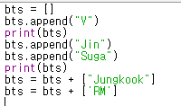
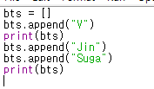

값을 담고 변경이 가능한 리스트
리스트의 선언 → bts = []
리스트에 값을 추가하는 append 함수와 “+” 연산 기호
bts.append(“V”)

Slide 5
리스트의 활용 방법
리스트 응용 문제
3개의 좋아하는 과일 이름을 입력
그 후 과일의 이름을 입력
입력된 과일의 이름이 좋아하는 과일리스트에 있을 경우 ‘이 과일은 당신이 좋아하는 과일입니다’를 출력 없을 경우 ‘이 과일은 당신이 좋아하지 않는 과일입니다’를 출력

Slide 6



리스트 활용을 위한 다양한 함수들
리스트 하나의 출력(선택 출력)
이중 리스트
리스트 길이의 반환 = len 함수
리스트 항목 중 최대값 반환 = max 함수, 최솟값 반환 = min
리스트의 합 반환 = sum

Slide 7
리스트 함수의 응용
단계별로 진행해 보세요!!
서울, 부산, 인천의 인구를 가지고 있는 변수를 생성하시오.
각 변수를 리스트에 삽입한 형태로 리스트를 생성하시오.
리스트의 각 값을 출력하시오.
대전의 인구를 가진 변수를 리스트에 추가하시오.
최대 인구수와, 최소 인구수를 구하시오.
평균 인구수를 구하시오.

Slide 8
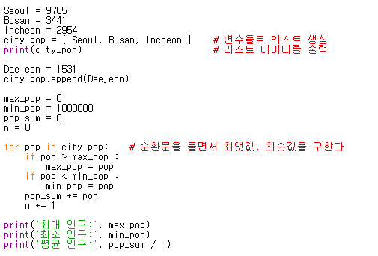
리스트 함수의 응용

Slide 9
리스트 활용을 위한 다양한 방법들
리스트에서 원하는 값만 추출하기!!
Test = [‘A’, ‘B’, ‘C‘, ‘D’, ‘E’, ‘F’]
만약 C~E의 값만 추출하고 싶다면?
Test[2:5]
Array[Start:End]
건너 띄어 추출하기
B, D, F만 추출하고 싶다면?
Test[1::2]
Array[Start:End:Step]

Slide 10
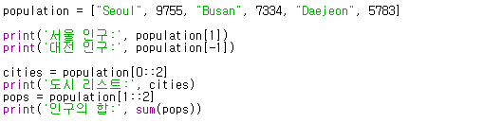
리스트 함수의 응용
다음과 같은 리스트를 생성하고 다음을 수행하시오.
Population = [“Seoul”, 9755, “Busan”, 7334, “Daejeon”, 5783]
서울의 인구를 출력
대전의 인구를 출력
도시 리스트들만 출력
인구의 합만 출력

Slide 11
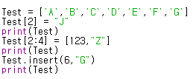
리스트 활용을 위한 다양한 방법들
리스트 값의 변경
Test = [‘A’, ‘B’, ‘C‘, ‘D’, ‘E’, ‘F’]
C를 J로 변경하고 싶다면?
Test[2] = “J”
여러 개를 변경하고 싶다면?
Test[2:4] = [123,”Z”]
중간에 자료를 추가하고 싶다면?
Test.Insert(6,”G”)

Slide 12

리스트 활용을 위한 다양한 방법들
리스트의 내용을 삭제하려면?
remove함수를 사용!!
Test.remove(“G”)
pop함수는 마지막 항목을 삭제한다.
Test.pop()
del함수는 인덱스 위치에 존재하는 항목을 삭제
Del Test[0] → 당연 “A”가 삭제 되겠죠?
index함수를 이용하면 리스트 내의 데이터를 찾을 수 있음

Slide 13
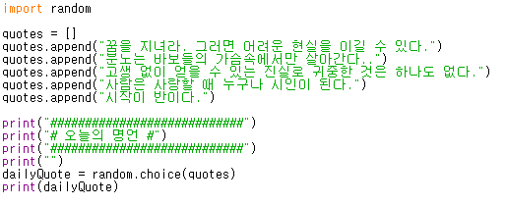
리스트 활용을 위한 응용 예제 수행
오늘의 명언을 알려주는 기능이 존재하는 프로그램 작성

Slide 14

리스트 함축을 위한 문법
리스트 함축

Slide 15
데이터 변경이 불가능한 튜플
튜플은?
리스트와 같은 형태이나 리스트는 []를 사용하지만 튜플은 ()를 사용
Colors = (“red”, “green”, “blue”)
리스트는 항목 값의 변경이 가능하지만, 튜플은 불가능함
Colors[1] = “Yellow”
Error
리스트와 튜플의 사용법은 다소 동일하다!!

Slide 16
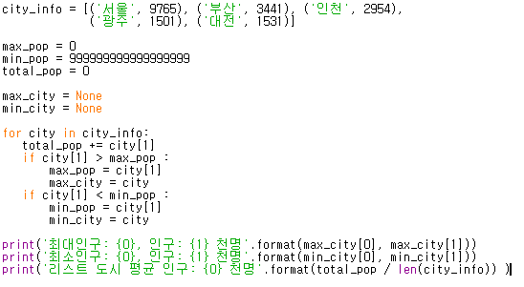
튜플과 리스트를 이용한 응용 예제

Slide 17
튜플과 리스트를 이용한 문제 풀이
[문제 1] 영문으로 과일을 5개 이상 리스트에 삽입한 후 리스트에서 길이가 가장 긴 문자열을 찾아서 출력 후 리스트에서 그 항목을 삭제하시오.(만일 동일한 길이의 문자열이 있을 경우 모두 삭제)
[문제 2] ‘문제 1’의 리스트를 재활용하여 각 항목의 문자열 길이를 출력하는 프로그램을 작성
[문제 3] ‘문제 1’의 리스트를 재활용하여 사용자가 입력한 과일이 리스트의 몇 번째에 있는지를 출력하는 프로그램을 작성

Slide 18
딕셔너리

Slide 19
딕셔너리의 기본적 구조
공백 딕셔너리를 생성
Phone_book = { }
리스트는 []으로 생성, 딕셔너리는 {}으로 생성
딕셔너리에 값을 삽입
Phone_book[“홍길동”] = “010-1234-1234”
딕셔너리의 출력
Print(phone_book)
생성과 동시에 초기화

Slide 20


딕셔너리의 자료 조회 방법
딕셔너리 자료를 만들고 이름(Key)으로 자료를 조회해 보자!!
print(phone_book[“홍길동”])
모든 키 값들을 출력!!
keys()
모든 값을 출력하려면??
values()
모든 아이템의 값을 출력하려면???
items()

Slide 21

for문과 딕셔너리의 융합
For문을 이용한 딕셔너리의 값 출력
Print(phone_book.items())
But!!

Slide 22
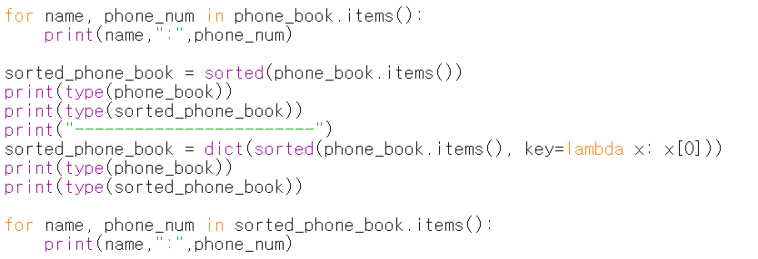
딕셔너리 활용을 위한 다양한 함수들
정렬를 위한 sorted

Slide 23

딕셔너리의 응용 - I
편의점 재고 관리 프로그램

Slide 24
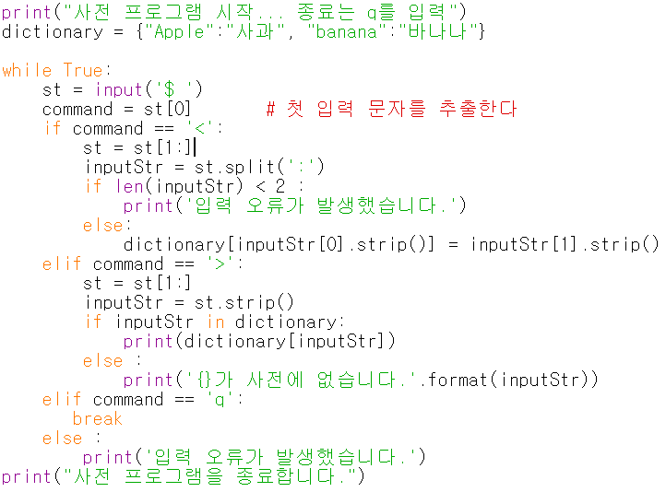
딕셔너리의 응용 - II
스몰 영한 사전

Slide 25
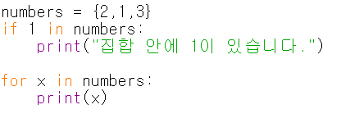


집합
순서가 중요하지 않은 대상들이 모이면 집합!!
set([1,2,3,1,2])
리스트로부터 집합을 생성
{1, 2, 3}
set을 이용하면 비어있는 집합도 생성
numbers = set()
수학의 집합에 대한 개념을 적용
<<= → 진 부분 집합, 부분 집합
>>= → 진 상위 집합, 상위 집합
all → 0이 존재하지 않는가?
any → 0이 존재하는가?

Slide 26
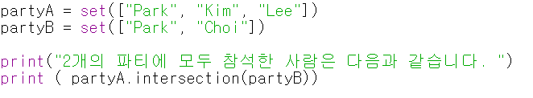
집합 응용 문제
집합에는 합집합, 교집합, 차집합, 대칭차집합이 존재한다. 이를 이용하여 다음의 문제를 풀어봅시다.
Union(): 합집합
difference(): 차집합
Intersection(): 교집합
Symmetric_difference(): 대칭차집합
코로나 시국에!! 클럽이라니!!! 클럽에 간 사람들의 명단 알아내기!!
자 당신은 CSI 요원이다! 다음을 해결하시오.
중복되지 않도록 클럽에 간 인원을 추출하시오.
한번만 참석한 사람들을 추출하시오.
코로나가 발생한 A 파티에 간 사람만 추출하시오.

Slide 27
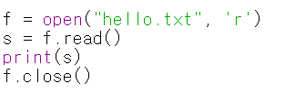
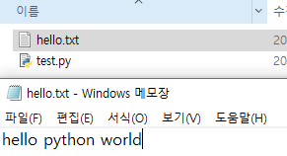
일반적인 파일의 입출력
작업폴더에 ”hello.txt” 텍스트 파일을 생성 후 그 안에 데이터를 입력하세요.
그 후 아래의 코드를 이용하여 데이터를 불러오자!!

Slide 28
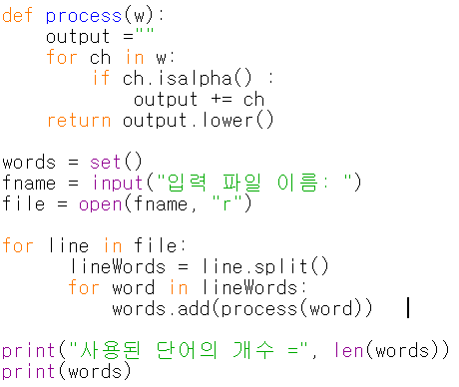
일반적인 파일의 입출력
작업폴더에 ”test.txt” 텍스트 파일을 생성 후 그 안에 데이터를 입력하세요.
If I speak in the tongues of men and of angels, but have not love, I am a noisy gong or a clanging cymbal.
그 후 아래의 코드를 이용하여 데이터를 불러오자!!

Slide 29
딕셔너리 문제 풀이
[문제 1:불쌍한 철수 도와주기] 철수는 과일을 판매하는 중이다. 매일 입고되는 과일에 따라서 가격이 결정되므로 아침마다 과일의 가격을 입력하는 기능을 만들어 사용할 경우 가게에 이득이 된다고 한다. 불쌍한 철수를 위해 딕셔너리를 이용하여 과일의 가격을 출력해주는 프로그램을 만들어주자!
사과, 배, 수박, 귤, 딸기, 포도 가격을 임의로 입력한 후 과일의 이름과 가격이 출력되는 프로그램을 작성하시오.
[문제 2: 철수네 프로그램 업그레이드] 문제 1의 기능을 업그레이드하자. 이제 손님이 과일을 입력하면 과일의 가격이 나오도록 프로그램을 수정하자!!
[문제 3: 컴플레인!!] 철수네 가게에서 물건을 산 고객이 가격표가 뒤죽박죽이라 이상하다는 컴플레인을 걸어왔다. 자!! 가격을 기준으로 정렬한 후 과일 이름과 가격을 출력하자!!

Slide 30
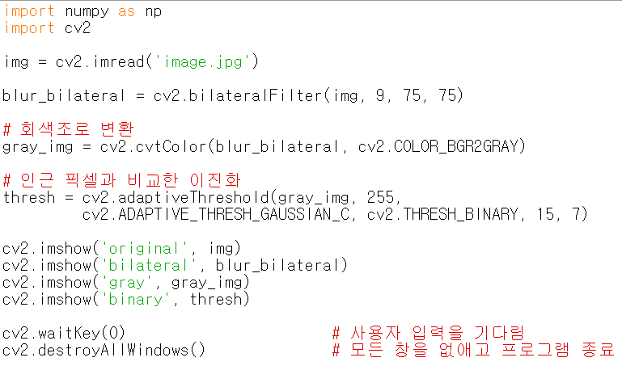
Open CV 및 numpy 맛보기

Slide 31
텍스트 데이터 처리

Slide 32

데이터의 종류
구조화된 수치 데이터: 정형 데이터
구조화된 텍스트 데이터: 반정형 데이터
구조화 되지 않은 텍스트 데이터: 비정형 데이터
WORD CLOUD

Slide 33
개별 문자의 추출
리스트에 들어있는 문자열의 추출
s = “Hello Python”
print(s[0])
print(s[6:12]) → 정방향
Python
print(s[-12:-7]) → 역방향
print(s[:-2]) → 끝에 있는 2개의 문자를 제외하고 출력
print(s[-2:]) → 끝에 있는 2개의 문자만 출력
S[:-2] + S[-2:] = ?

Slide 34
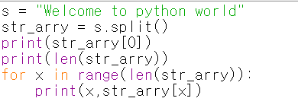
문자열 처리를 위한 다양한 함수들
Split()의 기본적인 형태
S = “Welcome to python world”
Str_arry = s.split()
Str_arry[0]
Split의 확장 형태
S = “Welcome,to,python,world”
Str_arry = split(‘,’)

Slide 35
문자열 처리를 위한 다양한 함수들
대문자를 소문자로 → lower()
소문자를 대문자로 → wpper()
문장의 첫 글자를 대문자로 → capitalize()
strip() → 왼쪽과 오른쪽의 공백 문자 제거
strip(“#”) → 문자열 앞뒤의 #문자 제거
lstrip() → 왼쪽의 공백 문자만 제거
rstrip() → 왼쪽의 공백 문자만 제거
find() → 특정 문자 찾기
Join 함수는 문자열을 이어 붙여주는 함수
Ex) print(' '.join(['I','like','python']))
특정 문자의 변경에도 사용
Ex) print('-'.join(['010',‘1234',‘3456']))
Split()과 Join()의 병합
Ex) print('-'.join('010.1234.3456'.split('.')))

Slide 36
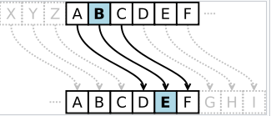
문자열 함수를 이용한 문제 풀이
카이스르의 암호는 로마의 장군인 카이사르가 동맹군들과 소통하기 위해 만든 암호
암호의 특징은 암호화하고자 하는 알파벳 별로 일정한 거리만큼 밀어서 다른 알파벳과 치환
예를 들어 “ATTACK ON MIDNIGHT”를 전송
“DWWDFN RQ PLGQLJKW”를 수신

Slide 37

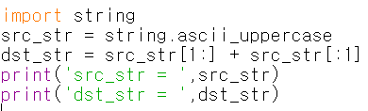
문자열 처리를 위한 다양한 함수들
암호를 만들고 풀기 위한 함수들
count(‘ ’) → 공백이 몇 번 들어있는지
ord → 유니코드의 값 반환
chr → 유니코드의 값에 해당하는 문자 반환
Import string 메소드 내의 함수
ascii_uppercase → 알파벳의 대문자 모음
ascii_lowercase → 알파벳의 소문자 모음
ascii_letters → 대소문자 모음
digits → 숫자 모음

Slide 38
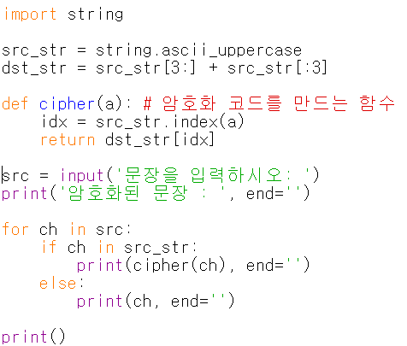
문자열 처리를 위한 다양한 함수들

Slide 39
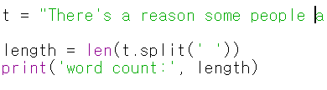
트위터 메시지의 단어 추출
[문제 1] 앞의 예제들을 활용하여 특정 문자가 몇 번 사용되었는지를 추출하는 프로그램을 만들어보자!!
t = There's a reason some people are working to make it harder to vote, especially for people of color. It’s because when we show up, things change.

Slide 40
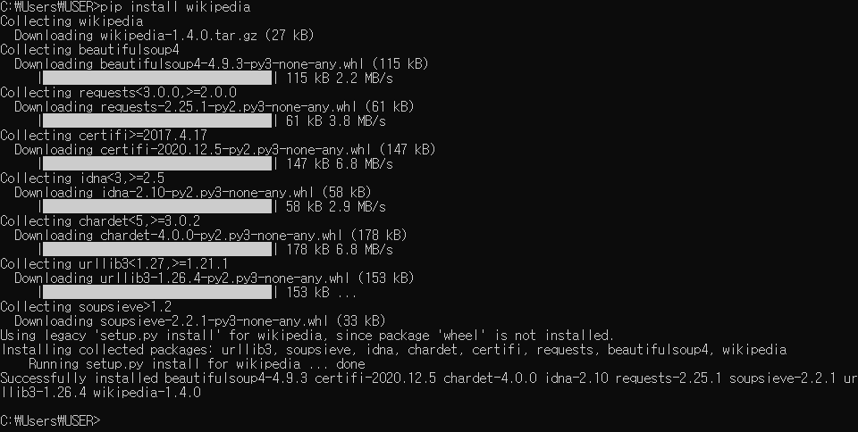
문자의 시각화를 위한 워드 클라우드

Slide 41
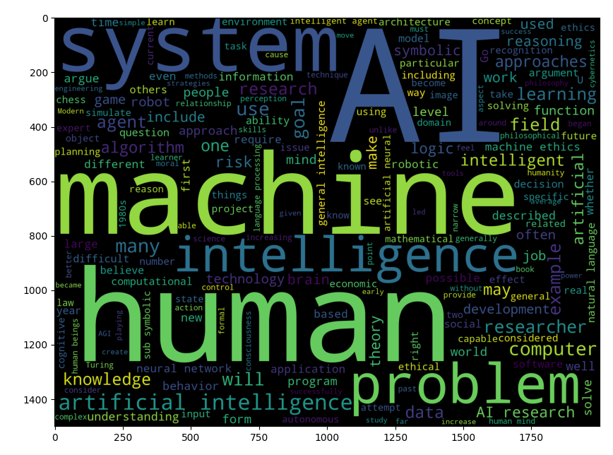
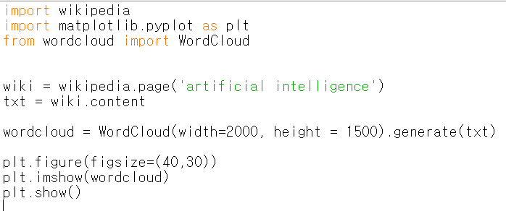
문자의 시각화를 위한 워드 클라우드

Slide 42

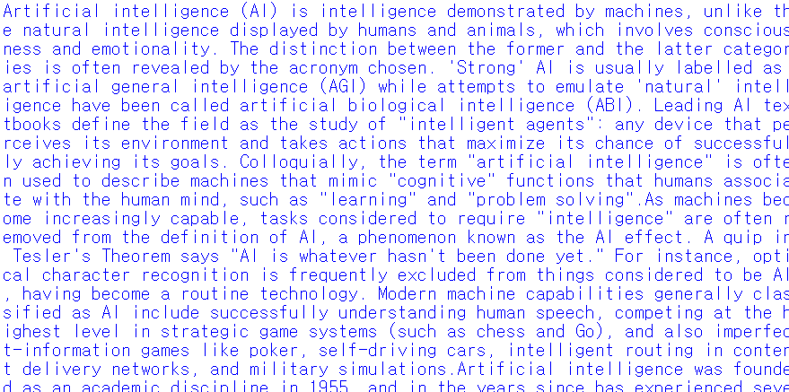
문자의 시각화를 위한 워드 클라우드

Slide 43
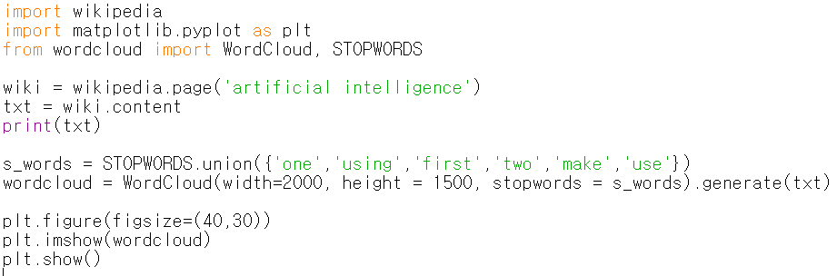
문자의 시각화를 위한 워드 클라우드
빈도수를 계산할 때 제외(필터링)

Slide 44
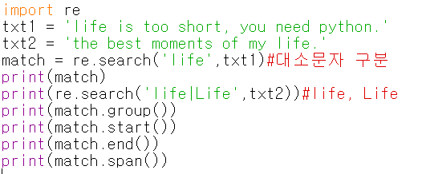
정규식과 메타 문자
정규식?
특정한 규칙을 가지고 있는 문자들을 표현하는데 사용되는 규칙
[],?,*,+,{} 등의 특수문자들을 사용
정규식은 re 모듈을 사용
re ex)
re.search(‘life’,txt1);
txt1 텍스트 안에 life가 있는지 검사
Group: 검색의 결과가 여러 개의 그룹으로 나타날 경우에 필요

Slide 45
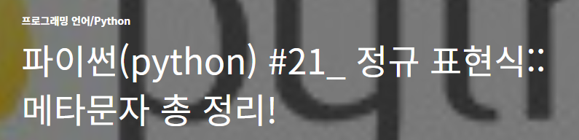
정규식과 메타 문자
정규식
[]의 활용
Life|life → [Ll]
[]안은 범위를 표현
[0-9] = 모든 숫자를 의미
^의 활용
첫 단어를 검출
^Life → txt1 ok, txt2 none
$의 활용
마지막 단어를 검출
https://doorbw.tistory.com/127

Slide 46
Thanks !

